Slide 1
Crise do Capitalismo e Surgimento dos Regimes Totalitários
Profº Bruno Ferreira

Slide 2
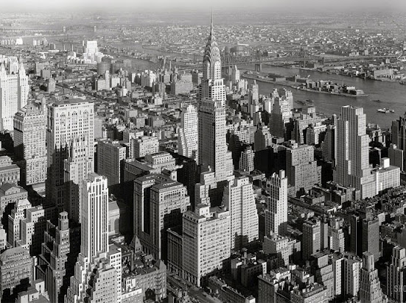
Década de 20
Os Estados Unidos viveram uma fase de grande prosperidade econômica, particularmente na década de 20. Nesse período, os americanos foram tomados por grande euforia de consumo fabricavam e compravam quase tudo.
Esses anos de prosperidades e conhecido como “Anos felizes” mas não durou muito tempo.

Slide 3
superprodução
Com a recuperação da Europa as exportações americanas diminuíram. Suas indústrias, no entanto, mantiveram o ritmo da produção.
O resultado foi a superprodução: produtos em excesso, vendas e preços em declínio.
O marco da crise foi a queda da bolsa de valores de Nova York, em 1929.
A crise capitalista teve repercussões no mundo todo. Na Europa, gerou condições para o avanço dos regimes totalitários o nazismo de Hitler e o fascismo de Mussolini.

Slide 4
Ano de 1929
EUA – No final da guerra era a grande potencia econômica do mundo.
1920 a industria norte-americana era responsável por 50% de toda a produção.
A agricultura também aumentava graças a mecanização.
O progresso tecnológico do pais propiciou um grande crescimento da produção econômica.
Os americanos viviam um clima de grande euforia, como se a prosperidade fosse uma benção eterna.
Esses dias de gloria e moderna sociedade industrial criaram o American way of life (estilo de vida americano) caracterizado pelo consumo de bens como automóveis e eletrodomésticos, viver bem era sinônimo de consumir sempre mais. Consumir a última novidade produzida pela industria.
O clima de prosperidade permaneceu quase toda década de 20 porem, o pais mergulhou numa terrível crise econômica que se espalhou por vários países do mundo.

Slide 6
Superprodução econômica
Até por volta de 1925 os E.U.A vendia tudo o que a Europa precisava como alimentos, máquinas, combustível, armas etc.
Mas aos poucos Alemanha, Inglaterra e França procuravam atualizar o parque industrial, e tomaram medidas protecionistas para reduzir importações dos E.U.A
Os E.U.A produção continua a crescer ultrapassando a necessidade da compra.
Chegou um ponto que havia enorme quantidade de mercadorias e não existia mais compradores ouve uma superprodução de mercadorias, o que fez os preços caírem.
Houve a necessidade de demitir milhões de trabalhadores para reduzir a produção tendo os E.U.A 15 milhões de pessoas sem emprego.

Slide 7
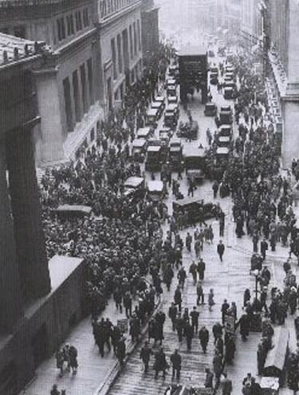
Crack da Bolsa de Valores de Nova York
Em 29 de outubro de 1929 ocorreu a queda vertiginosa de milhões de ações na bolsa de valores de Nova York. As ações rapidamente perdeu quase todo seu valor financeiro, e a produção industrial foi reduzida a 54%.
O crack da bolsa abalou o mundo inteiro, no Brasil que vendia o café perdeu grande mercador comprador os E.U.A, milhares de saca de café foram queimadas na tentativa de manter os preços, porem foi em vão a cafeicultura foi abalada no Brasil.

Slide 8
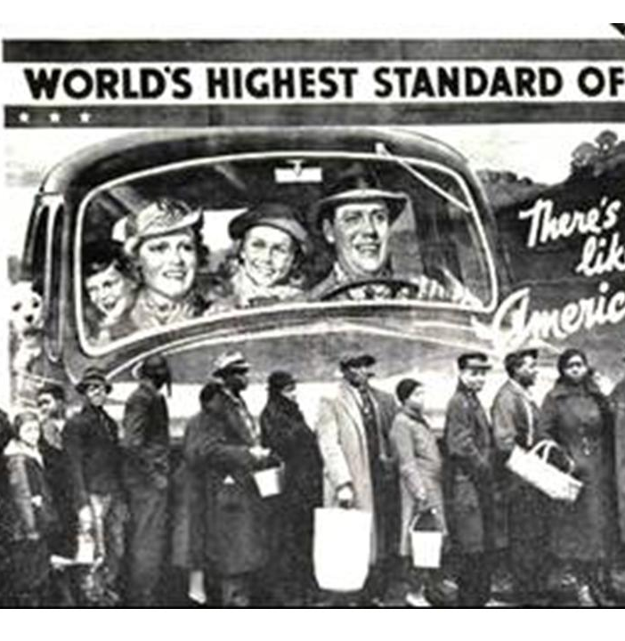
New Deal: Um programa para superar a Crise
Franklin Delano Roosevelt 1933 – 1945
Conjunto de medidas socioeconômicas com o objetivo de superar a crise New Deal – Novo acordo.
John Keynes onde os governos deveriam intervir na economia tomando medidas para garantir emprego aos trabalhadores.
New Deal era um programa misto que buscava conciliar leis do mercado e o respeito pela iniciativa privada com a intervenção do Estado em vários setores da economia.

Slide 9
Medidas adotadas pelo New Deal
/
Preços
Controle governamental dos preços de diversos produtos agrícolas e industriais.
empréstimos
Concessão de empréstimos aos fazendeiros arruinados para que pagassem suas dividas e reorganizassem a produção;
Obras públicas
Realização de diversas obras públicas para oferecer trabalho a milhões de desempregados;
Pacto de reconstrução da indústria
Salário-desemprego
Criação de um salário-desemprego para aliviar a situação de miséria dos desempregados;
Realização de um acordo social pelo qual se garantiam os interesses dos industriais (limitação dos preços e da produção às exigências de mercado) e dos trabalhadores (fixação de salários mínimos, limitação das jornadas de trabalho.

Slide 10
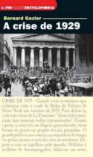
Para saber Mais
A Crise de 1929 - Col. L&pm Pocket Encyplopaedia
Autor: GAZIER , BERNARD
Editora: L&pm
Categoria: Economia / Economia Internacional
A crise de 1929 foi uma depressão generalizada da produção em quase todo o mundo industrializado. A cada dia se multiplicavam as demissões em massa e os pedidos de falência. O crash da Bolsa de Nova York causou um impacto jamais visto no mercado financeiro. Esta obra retoma a história da Grande Depressão, suas causas, seus efeitos e analisa os mecanismos econômicos que estiveram em jogo nesse episódio traumático do capitalismo contemporâneo.

Slide 11
Questões
1 – Explique o que representava o American way of life.
2 – Caracterize as causas que levaram os Estados Unidos à crise de superprodução na década de 20.
3 – comente sobre as repercussões da crise de 1929 para o brasil.
4 Responda:
A – O que foi o New Deal?
B – Quais eram os objetivos desse programa
C – Quais foram os resultados atingidos pelo New Deal?
5 – Faça uma dissertação
(aproximadamente 15 linhas)?

Slide 12
Reflexão
Na década de 20, uma das características do American Way of life ( o estilo de vida americano) era a euforia pelo consumo capitalista. Na sua opinião, atualmente, há um estilo de vida dominante no Mundo? Qual a característica ? Produza um texto.

Slide 13
Avanço dos Regimes totalitários
Prof Bruno

Slide 14
Avanço Dos Regimes Totalitários
Crise do capitalismo trouxe como: consequência: aumento do desemprego, queda da produção, elevação dos índices de inflação, falência de muitas empresas.
Agravamento dos conflitos de classes sociais.
As democracias liberais não tiveram êxito e com isso ouve o aparecimento e formação de regimes autoritários, capaz de impor disciplina social e recompor a ordem capitalista.
As novas ideias políticas autoritárias abriram espaço para esses regimes totalitários.
Outro fator que fez o aparecimento dos regimes totalitários foi o temor do socialismo e das classes proletárias desta forma banqueiros, industriais aceitaram a nova política.
Essas lutas ganharam força a partir da Revolução Russa 1917.
Entre os exemplos mais significativos de regimes totalitários estão o fascismo na Itália, e o nazismo, na Alemanha.

Slide 15
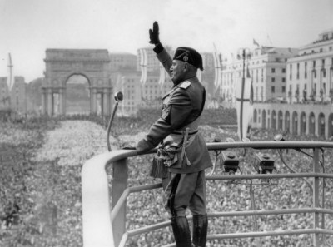
Fascismo na Itália
Após a primeiro guerra mundial a Itália enfrentou o saldo doloroso do conflito 700 mil mortos, 500 mil feridos e divida enormes contraídas junto aos E.U.A, e à Inglaterra. Além disso a fome, a inflação e o emprego afetaram operários e camponeses, provocando grande agitação social.

Slide 16
A doutrina fascista
O movimento fascista, não tinha ate 1919 uma doutrina fascista claramente elaborada. Representava, uma enérgica vontade de ação de nacionalismo dirigida contra o liberalismo e o socialismo.
Sendo também antiproletario, atraiu as classes medias conservadoras e a alta burguesia.
Aos poucos definiram-se as concepções fascistas sobre a sociedade-modelo a ser construída. Nessa sociedade, o individuo deveria ser totalmente submisso às necessidades do Estado, que se tornaria, então, uma entidade poderosa, capaz de controlar a vida social. Como dizia Mussolini: tudo no Estado, nada contra o Estado, nada fora do Estado.

Slide 17
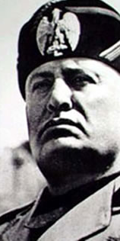
Governo de Mussolini
Primeira fase
Organizou milícias que promoveram series de ataques e atentados terroristas, nesta face o governo caracterizou-se pelo nacionalismo extremo e pela construção de um Estado autoritário.
Segunda fase
Implanta uma ditadura fascista na Itália. Tornou-se, então, o chefe supremo do Estado, Sendo conhecido como Duce, que em italiano significa aquele que dirige.
Ele proibiu manifestações dos trabalhadores, recuperou a ecônomia da Itália.

Slide 18
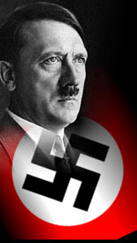
Nazismo na Alemanha
Vencida a primeira guerra e humilhada a Alemanha pelo tratado de Versalhes, a Alemanha enfrentou 20 anos de dificuldade econômicas e sociais.
Mesmo com o desemvovimento industrial o pais sofria com elevado numero de desempregados e altas taxas de inflação.
A revolução russa foi fonte de inspiração para os trabalhadores alemães, o operariado fazia greves com o auxilio do partido comunista alemão.
Temendo a expansão dos movimentos socialistas, a burguesia alemã passou a fornecer apoio ao partido Nazista de Adolf Hitler.
As ideias nazistas foram difundidas graças ao talento de orador de Hitler.
Usam como espetáculo para influenciar a opinião publica desfiles militares, e um conjunto de pomposos ritos que manifestavam noções de ordem, disciplina e organização.

Slide 19
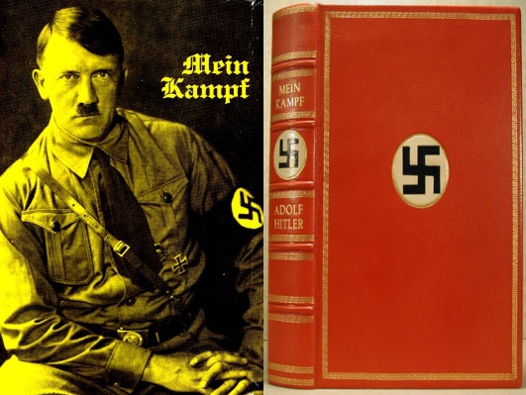
Nazismo A doutrina de Hitler no Mein kampf
Em 1923 Hitler organizou uma rebelião contra o governo alemão. A rebeldia foi rapidamente reprimida pelas forças governamentais e Hitler condenado a cinco anos de prisão.
Foi na prisão que Adolf Hitler escreveu a primeira parto do livro Mein Kampf (minha Luta) que tornou livro sagrado do nazismo. Nesse livro Hitler expõe as teses de sua doutrina.

Slide 20
Nazismo
A superioridade da raça ariana
O antissemitismo
O total fortalecimento do Estado
O expansionismo

Slide 21
Frase de “Mein Kampf”
O povo alemão, hoje destruído, morrendo, entregue, sem defesa, aos pontapés do resto do mundo, tem absoluta necessidade da força que a confiança em si proporciona. Todo o sistema educacional deve ter como objetivo dar às crianças de nosso povo a certeza de que são absolutamente superiores aos outros povos (...) É necessária que nenhum jovem alemão deixe a escola sem estar plenamente instruído sobre a pureza do seu sangue e a necessidade, absoluta de mantê-lo puro.

Slide 22
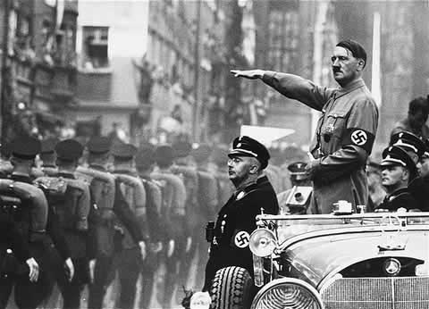
Ditadura Nazista
Em 1925 Von Hindenburg foi eleito presidente.
Não conseguiu fazer um bom mandato.
Os nazistas aproveitaram dessa situação para fazer suas criticas.
Conseguiram maior bancada no parlamento em 1932.
Em 1932 Hitler tornou-se chanceler, chefe do governo. Usou de violência e propaganda com as massas populares.
Violência fica a cargo da Gestapo - política secreta, dirigida por Heinrich Himmler.
A propaganda por Joseph Goebbels, chefe dos meios de comunicação.
“uma mentira dita cem vezes torna-se verdade.”
!933 o partido Nazista vira o único partido da Alemanha.
O governo dedicou a agricultura e a industrialização principalmente no armamento.
Desrespeitando o tratado de Versalhes.
Em 1938 iniciou a política de expansão pela Europa baseando-se na tese espaço vital, a primeira investida foi contra Áustria que conquistou sem disparar um tiro.

Slide 23
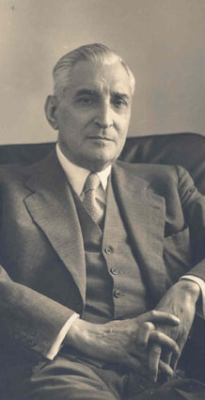
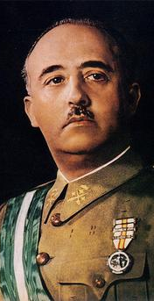
Difusão do totalitarismo
As doutrinas totalitárias de inspiração nazi-fascista tiveram repercussão em diversas partes do mundo. Foi o caso, por exemplo, da Espanha, de Portugal e mesmo do Brasil.

Slide 24
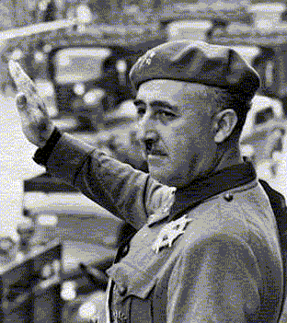
Espanha: a ditadura de Franco
Na Espanha, o general Francisco Franco apoiado pela burguesia conservadora (proprietários de terra e exercito e clero) reunia força para lutar contra a republica espanhola um sangrenta guerra civil que terminou em 1939 com a vitoria das tropas franquistas.

Slide 25
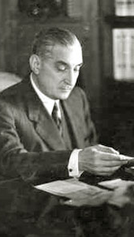
Portugal: a ditadura de Salazar
Em Portugal, Antonio de Oliveira Salazar, no ano de 1932, assumiu a presidência do conselho de Ministros. A partir de então, conduziu, como chefe do governador, a vida política do país ate 1968.
Salazar implantou uma ditadura totalitária, tendo como base jurídica a Constituição de 1933. Acabou com os diversos partidos políticos portugueses, instituindo a União Nacional como partido único. O movimento dos trabalhadores foi severamente controlado pelo Estado.
A libertação política de Portugal deu-se somente após a morte de Salazar, em 1970.

Slide 26
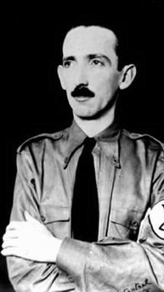
Brasil: o integralismo de Plínio Salgado
No Brasil, a ideologia nazi-fascista foi assimilada pela ação integralista Brasileira, fundada por Plínio Salgado, em 1932. Com o apoio dos integralista, Getúlio Vargas implantou a ditadura do Estado Novo em 1937.

Slide 27
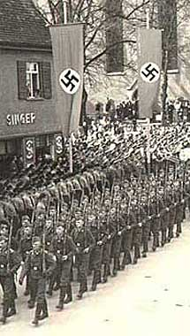
Ódio Racial Jovem alemã é humilhada pelos Nazistas
“Em 13 de agosto de 1933, quem estivesse no centro da cidade de Nuremberg poderia assistir a uma cena humilhante. Uma jovem alemã, de cabeça raspada, era arrasada pelas ruas por soldados nazistas, sendo obrigado a carregar um cartaz com a seguinte inscrição: Entregue-me a um judeu.
A jovem era magra, frágil e, apesar do seu estado, era uma moça bonita. Sob a escolta dos soldados nazistas. Foi levada pelas ruas principais, de restaurante em restaurante, seguida por uma multidão de aproximadamente 2 mil pessoas. Durante o percurso, a jovem desfaleceu várias vezes. Mas os soldados a erguiam a fim de que todos aos espectadores pudessem vê-la. A população nazista aproveitava então, para insultá-la de varias maneiras”
The Times. Londres 23/08/1993 – texto adaptado.

Slide 28
Para Saber Mais
Origens do Totalitarismo
Autor: Arendt, Hannah
Editora: Cia das Letras
Categoria: Ciências Humanas e Sociais / Política
"Neste livro, concebido na década de 40 e publicado em 1951, Hannah Arendt realça a singularidade do totalitarismo, como uma nova forma de governo baseada na organização burocrática de massas e apoiada no emprego do terror e da ideologia. Sublinha como a ubiqüidade do medo e a descartabilidade generalizada das pessoas, que permitiu, com o nazismo na Alemanha e o stalinismo na URSS, a dominação total, não é um despotismo oriental - sempre visto pela teoria política clássica e moderna como algo que se origina de fora -, mas sim a inesperada terrível outra face da modernidade ocidental, que também ensejou a democracia, a prosperidade econômica e os direitos humanos. A incisiva e inesgotável sugestividade do abrangente pensamento de Hannah Arendt torna este livro - um marco da sua obra, que vem, com os anos, alcançando repercussão crescente - ponto de referência indispensável para a reflexão político-filosófica no mundo contemporâneo." por Celso Lafer "Origens do totalitarismo é um formidável instrumento de análise, aqui e agora, para desvendar os elementos de autoritarismo, de opressão, que sobrevivem no liberalismo dos regimes democráticos ou no socialismo que se liberaliza." por Paulo Sérgio Pinheiro

Slide 29
Questões
1 – Relacione os avanços dos regimes totalitários e a crise do capitalismo.
2 –Responda
A – Quais foram os recursos utilizados por Mussolini para conquistar o poder?
B – Quais eram os propósitos de Mussolini ao dedicar atenção à educação?
3 – Elabore um pequeno texto abordando :
A – Situação socioeconômica da Alemanha após a Primeira guerra mundial
B – A ascensão do Partido Nazistas ao poder.
4 – As principais características da doutrina nazista. – Faça uma dissertação
(aproximadamente 15 linhas)?

